Slide 1
Sugarscape
Reproduction

Slide 2
Einstellungen
Ausgeweitete Von-Neumann-Nachbarschaft
Aktive Suche nach Partner

Slide 3
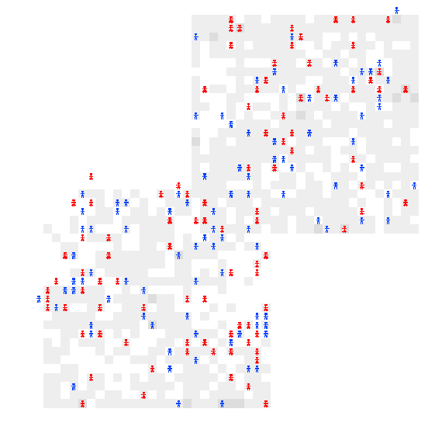
Einige Graphen

Slide 4
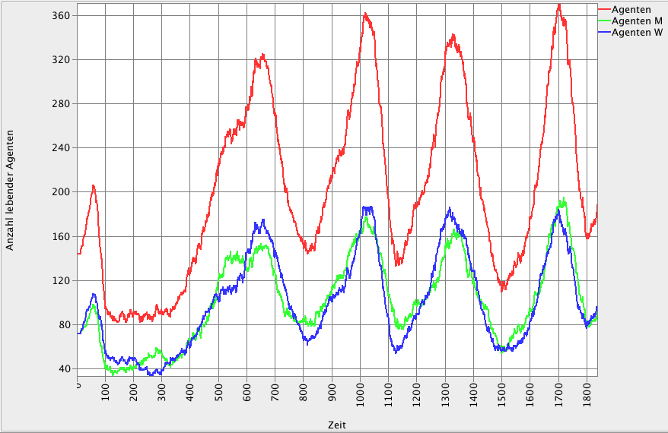
Lebende Agenten

Slide 5
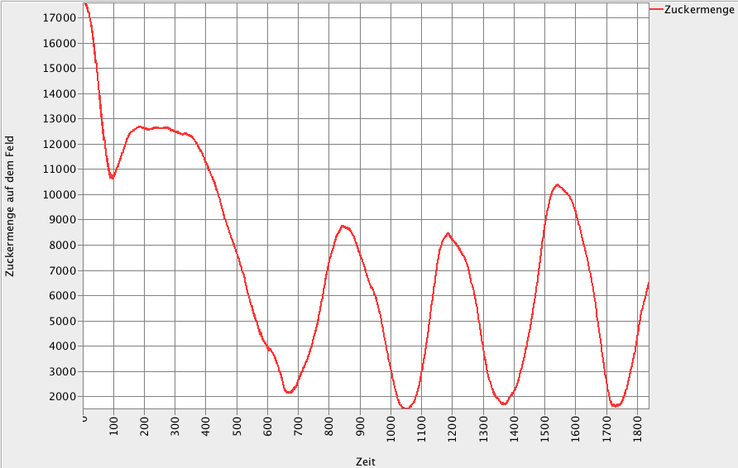
Zucker

Slide 6
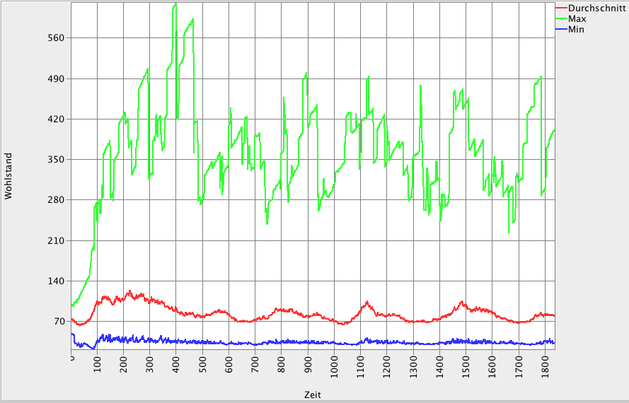
Wohlstand

